Slide 1
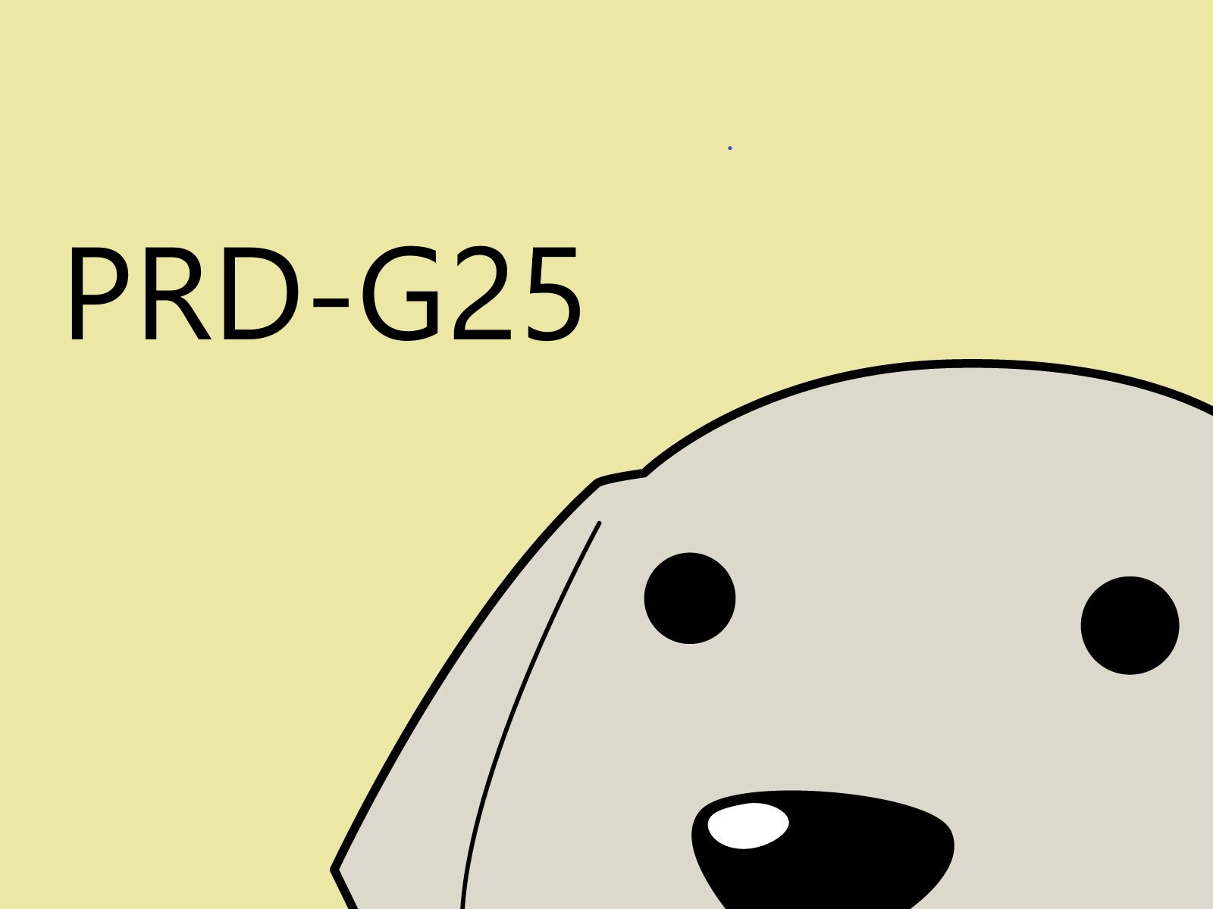
需求工程项目计划
组长：吴思楠
组员：沈舸帆 沈家豪 汤志东 姚天恒 叶家威

Slide 2
目录
第1章 引言
第2章 参考资料
第3章 项目概述
第4章 时间管理计划
第5章 质量管理计划
第6章 沟通管理计划
第7章 风险管理计划
第8章 成本管理计划
第9章 配置系统管理指南
第10章 小组分工和绩效评定

Slide 3
第1章 引言

Slide 4
1.1编写目的
确定试工作业的具体安排
确定计划期内的人、机、料需求
确定控制性进度计划的关键指标
确定里程碑计划节点
确定计划期内的资金需求

Slide 5
1.2 业务机遇
21世纪是以网络的全面深入运用为特征的世纪。网络环境下的教育不仅是教育信息化的必然产物，也是教育改革发展的必然走向。通过因特网或其他数字化内容进行学习交流与教学的活动即网络化学习(e-learning)，可以充分利用现代信息技术所提供的、具有全新沟通机制与丰富资源的学习环境，实现一种全新的学习交流方式。这种学习交流方式将改变传统教学中教师的作用和师生之间的关系，从而根本改变教学结构和教育本质。美国教育部2000年12月向国会递交的“国家教育技术计划”中打算以网络化学习作为提高年青一代“21世纪能力素质”的根本措施。技术的教育应用成为教育改革和人才培养的重要途径之一。
在这一大背景下，教学、学习、交流网站应运而生。超文本特性可实现对教学信息最有效的组织与管理。网络化的学习有利于充分实现交互与共享，有利于激发学生的学习兴趣和充分体现学习主体作用，有利于培养学习者的信息素养和信息能力。另一方面教师利用教学、学习、交流网站可以充分发挥网络特性，对教学进行更为有效的管理，同时也有了更为便利的信息发布手段。

Slide 6
1.3 业务目标
为了使这门课上的出色，使学生能够获得最多的资料，使学生及时的了解世界需求工程的最新动态，以及学生和教师的有效地沟通，老师提出了这么一个设想；作为他的学生也需要一个与教师及同学之间相互交流，及获取资料的平台；还有一些同学并没有选这几门课，但是也想了解项目管理，需求工程，统一建模的相关知识，以备到时决定该选不选这门课程。
通过这三方提出的需求考虑，我们构思做一个软件工程系列课程教学、学习、交流的网站。

Slide 7
1.3 业务目标
教师可以批量检查，批改，点评学生作业。
统一的教师上课质量反馈。
提供更加方便的获取课堂的内容。
学生能够有针对性地进行补课，如果有缺课的话。
学生可以方便地向老师提出疑问 并且可以迅速的得到解答。
游客可以有机会了解这门课的情况，教师的情况。

Slide 8
1.3 业务内容
项目名称 | 软件工程系列课程教学辅助网站的开发与设计
提出者 | 杨枨 侯宏仑
开发团队 | 组长：吴思楠 组员：沈舸帆 沈家豪 汤志东 姚天恒 叶家威

Slide 9
第2章 参考资料

Slide 10
参考资料
项目章程
项目可行性分析
前景与范围
GB+T-8567-2006.国标《计算机软件文档编制规范》
《软件需求（第三版）》 清华大学出版社
国标标准文档
ISO标准文档

Slide 11
第3章 项目概述

Slide 12
3.1 工作内容
需求的获取对于一个项目的开发是极为重要的，我们所必须要做的，就是定义需求开发过程，编写前景的范围文档，确定我们的目标用户，以及他们身上的特质，为每类用户选择用户代言人，建立典型的用户小组，和用户代表接触，交流，确定用例系统事件和响应，召开专门的的需求获取研讨会，调研用户的工作流程，在检查当前的系统，进一步完善需求，跨项目重用需求。
需求的获取，也是这门课程的重点，因此将会把注意力集中在这部分，得到了需求以后，开始项目的估计，进度计划，项目跟踪，完成策划这一步后，开始建模与设计。

Slide 13
3.2 开发人员
开发人员 | 学院 | 专业 | 组内地位 | 技能水平
吴思楠 | 计算机科学与技术学院 | 软件工程 | 组长 | 中等
沈舸帆 | 计算机科学与技术学院 | 软件工程 | 组员 | 中等
沈家豪 | 计算机科学与技术学院 | 软件工程 | 组员 | 中等
汤志东 | 计算机科学与技术学院 | 软件工程 | 组员 | 中等
姚天恒 | 计算机科学与技术学院 | 软件工程 | 组员 | 中等
叶家威 | 计算机科学与技术学院 | 软件工程 | 组员 | 中等

Slide 14
3.3 需要移交用户的文件
《项目章程》
《需求工程计划-初步》
《前景与范围》
《用例文档》
《需求工程计划》
《概要设计说明》
《需求规格说明书》
《需求变更控制文档》
《用户手册》
《项目总结报告》

Slide 15
3.4 验收标准
完成“软件工程系列课程教学辅助网站”项目各种必要性文档编写，合理安排各成员的工作，听取指导老师以及各种用户的意见和建议，总结归纳，完成各个阶段的文档编写。

Slide 16
3.5 项目相关信息
项目批准者：杨枨老师
项目批准日期：2017年9月28日
项目截止日期：2018年1月21日前

Slide 17
第4章 时间管理计划

Slide 18
4.1工作任务的分配（1）
任务名称 | 负责人 | 参与人
获取需求 | 吴思楠 | 吴思楠、沈舸帆、沈家豪、汤志东、姚天恒、叶家威
编写项目视图与范围
用户群分类
选择产品代表
确定使用实例
召开应用程序开发联系会议
需求访谈
分析用户工作流程
确定质量属性
检查问题报告
需求重用
需求分析 | 沈家豪 | 吴思楠、沈舸帆、沈家豪、汤志东、姚天恒、叶家威
绘制关联图
创建开发原型
分析可行性
确定需求优先级
为需求建立模型
编写数据字典
应用质量功能调配

Slide 19
4.1工作任务的分配（2）
任务名称 | 负责人 | 参与人
需求规格说明 | 沈舸帆 | 吴思楠、沈舸帆、沈家豪、汤志东、姚天恒、叶家威
采用软件需求规格说明模板
指明需求来源
为每一项需求注上标号
记录业务规范
创建需求跟踪能力矩阵
需求规格审核 | 姚天恒 | 吴思楠、沈舸帆、沈家豪、汤志东、姚天恒、叶家威
编写测试用例
编写用户手册
确定合格的标准
审查需求文档

Slide 20
4.2工作任务的分解（1）
项目任务 | 截至时间
基本完成项目章程 | 2017年10月15日
了解UML概述 | 2017年10月22日
UML工具：Rational Rose掌握 | 2017年10月29日
UML基础I：用例图、类图、状态图、顺序图、协作图、部署图 | 2017年11月5日
UML基础II：界面原型 | 2017年11月12日
软件需求的获取技术与方法 | 2017年11月19日
软件需求的分析技术 | 2017年11月26日
软件需求的规范和定义 | 2017年12月3日

Slide 21
4.2工作任务的分解（2）
项目任务 | 截至时间
软件需求的验证和审核 | 2017年12月10日
软件需求规格说明SRS | 2017年12月10日
UML基础III：对象图、构件图、包图 | 2017年12月17日
UML基础III：综合应用和问题解答 | 2017年12月24日
需求管理-变更管理、控制、跟踪 工具Rational RequisitePro | 2017年12月31日
软件需求变更文档 | 2017年12月31日
UML与设计模式、数据库设计、体系架构设计 | 2018年1月7日
软件概要设计说明 | 2018年1月7日
答辩；课程总结 | 2018年1月14日

Slide 22
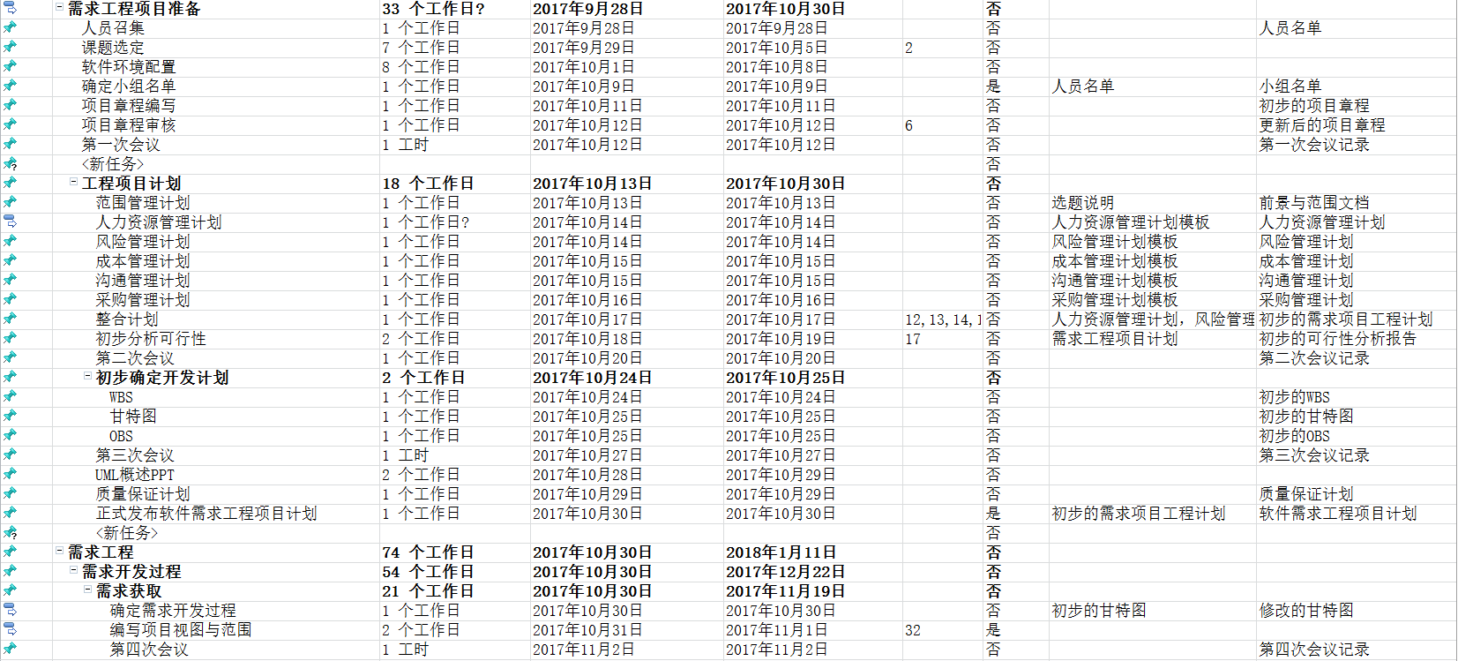
4.3WBS表

Slide 23
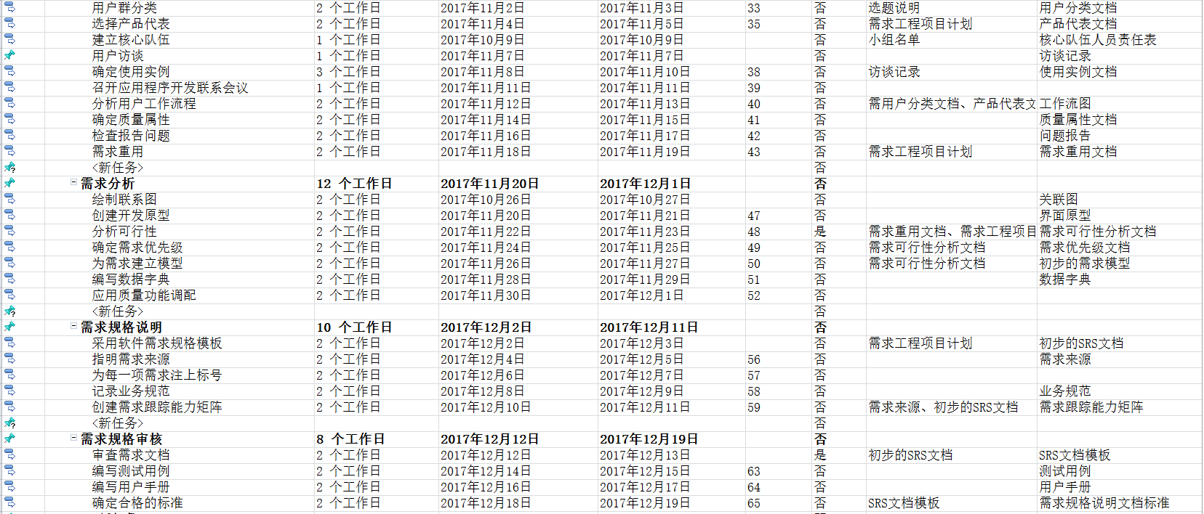
4.3WBS表

Slide 24
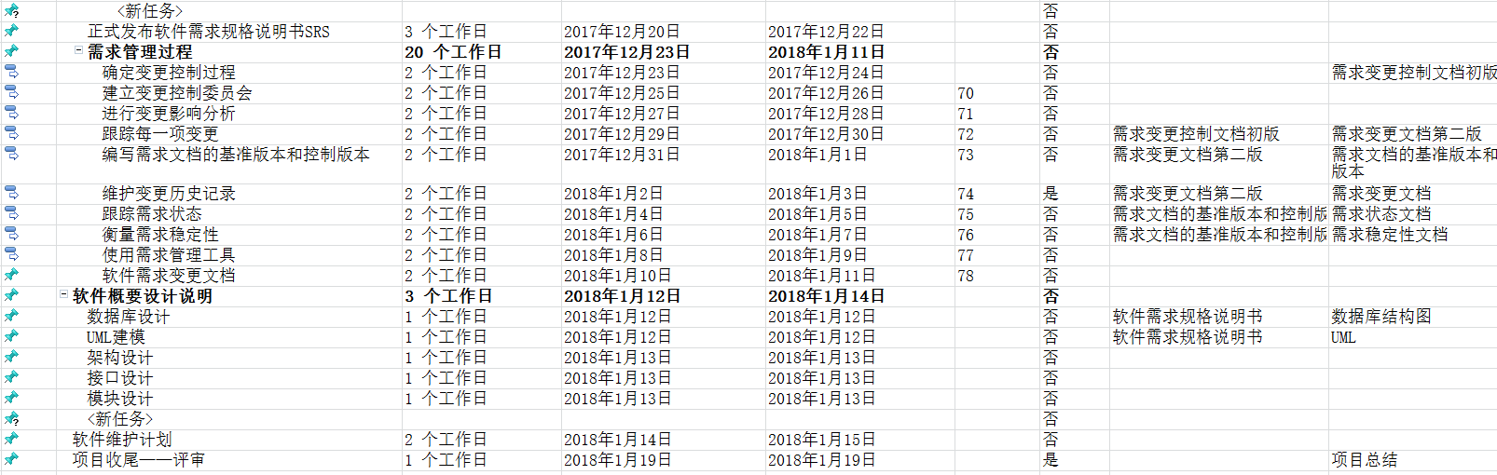
4.3WBS表

Slide 25
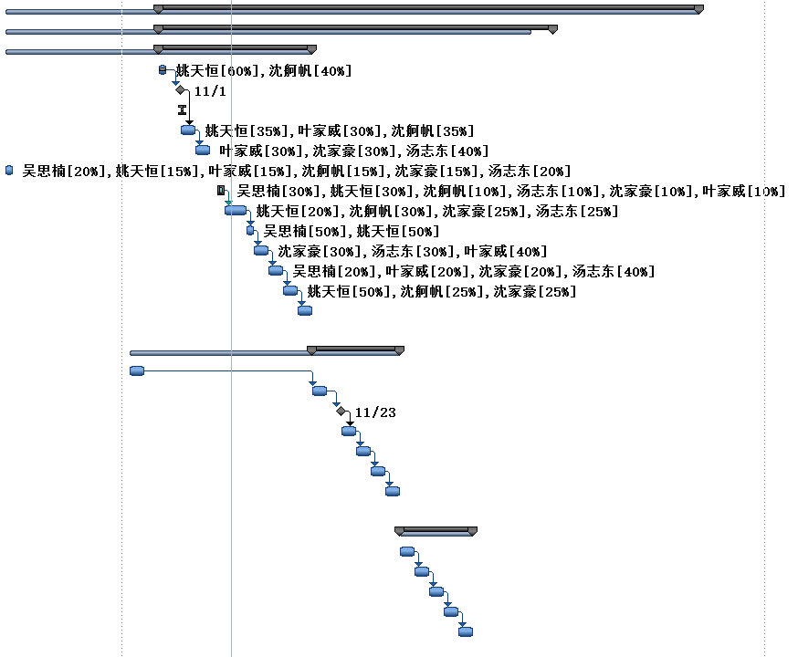
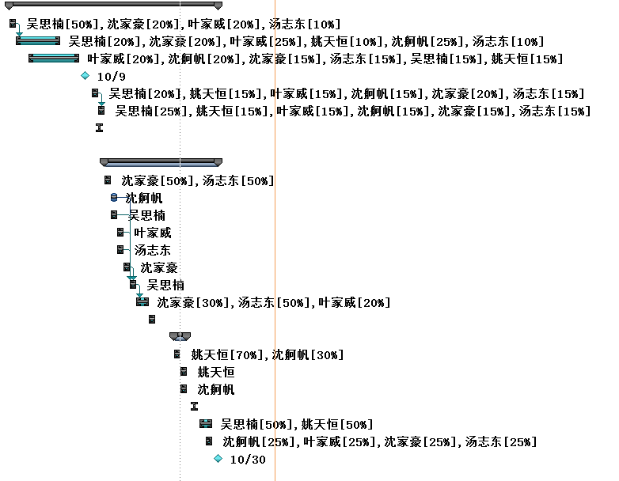
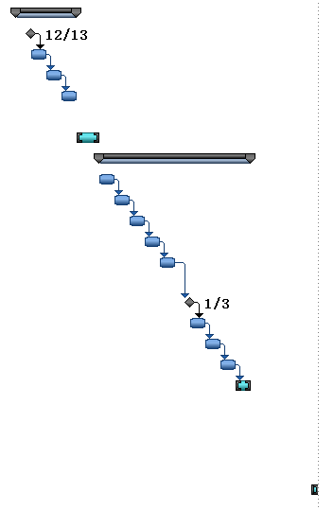
4.4甘特图

Slide 26
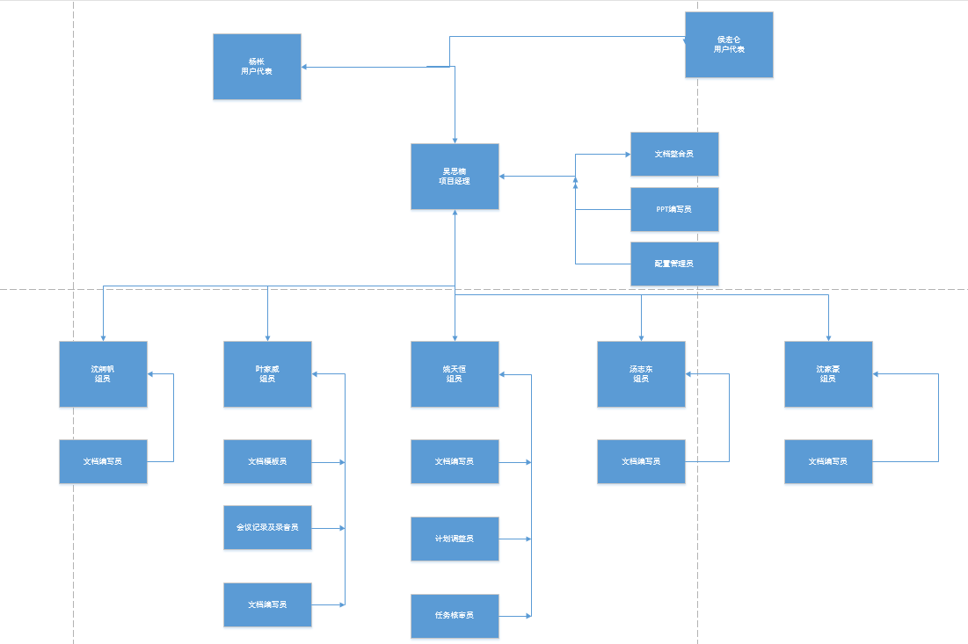
OBS图

Slide 27
4.5里程碑
时间 | 内容
2017年10月9日 | 确认项目组
2017年10月12日 | 完成项目章程
2017年10月30日 | 需求工程计划1.0完成及上交
2017年11月4日 | 编写项目视图与范围完成及上交
2017年11月22日 | 分析可行性
2017年12月22日 | SRS文档正式版发布
2018年1月2日 | 维护变更历史纪录
2018年1月19日 | 最终评审

Slide 28
第5章 质量管理计划

Slide 29
5.1 教师(助教)需求
1、网站上要有系统的课程介绍包括项目管理,需求工程等几门课的课时安排、教学计划、使用教材、国际国内背景、考核方式、和学生选这门课所需要的知识背景，以及大作业的介绍。并可以在以后增加另外课程的时候可以定制.
2、网站要有教师介绍，对任课老师的以往教学、科研成果，及其教学风格，出版书 籍，所获荣誉的详细介绍课件、模板、参考资料、以往优秀作业、教学视频、音频资料下载，可以及时更新。本班老师同学可以通过账号下载，其他用户可以在线浏览简化版课件。
3、教师消息发布栏用于老师发布作业点评、临时课程变更等通知。
4、网站上要有网站向导即使用指南。
5、最新信息：公布老师最近的一些教学或外出交流的心得，以及网站一些最近更新信息的介绍。
6、友情连接（如网上选课主页）有老师要求管理员实时更新。
7、提供专门的作业点评,作业完成情况跟踪的功能,对学生的作业,和课后作业讨论进行点评。

Slide 30
5.2 管理员需求
管理员可以配置学生的相关课程信息，包括任课教师，上课地点时间，以及学生的名单。
管理课程的所有内容，主要包括教师及课程简介，课程资料，资料支持上传，下载，修改，发布，撤回。
修改自己的密码，有权限支持用户重置密码，并且将随机密码发到用户的手机。
管理回收站，可以清空或者恢复
对于网站留言的管理（删除或隐藏）

Slide 31
5.3 学生需求
下载最新以及历史的课件资料，最大支持100人并行100KB/s的下载速度
及时收到老师发布的消息
UI符合现在软件工程的规范，适应时代审美
可以通过密保问题或者绑定的号码或邮箱重置密码。上述手段都失效是，通过有效证件，让管理员重置密码。
支持学生个人网盘，容量不低于500MB
提交作业，并且查看提交作业审批情况

Slide 32
5.4 游客需求
1、网站提供项目管理,需求工程,对象建模，以及软件工程相关课程、还有老师的详细介绍，并放在网站显著位置。
2、相关链接(含学校选课系统，以及需求相关主题网站)。
3、网站允许游客可以针对网站内容留言(如提供留言板的功能，留言者有EMAIL可选项，用于信息反馈)。

Slide 33
5.5建立开发项目质量管理责任制
项目经理是全权负责人，所有工作的审核，必须经过项目经理确认。
质量经理的职责主要包括了：根据投资人项目开发战略，市场定位目标，负责编制开发项目质量计划，并组织实施；按质量计划规定，跟踪、督促、检查项目质量计划执行情况，特别是主要质量控制点的验证、检查和评审活动；对发现重大的管理方面或技术方面的质量问题，组织研究解决，向项目团队负责人报告；编制项目质量报告，报上级质检部门和项目经理。项目质量经理对质量的监督检查，不能代替项目其它岗位的质量职责，项目各个经理、专业负责人、各部室、各专业人员各自均应完成自己应负的质量责任，项目质量才能有保证。

Slide 34
5.6质量保证
质量保证就是实施质量计划，增强项目投资人、项目最终用户项目质量的信心。

Slide 35
第6章 沟通管理计划

Slide 36
干系人联系
姓名 | 微信 | GIT账号 | 联系方式
吴思楠 | 18649836570 | woncat | 18649836570
姚天恒 | y329921639 | yth31501384 | 1807234817
沈舸帆 | shjx1996 | shjx1996 | 15988454788
叶家威 | Dw1610854470 | Alliin | 15858260502
沈家豪 | xzsjhdsg | 464857109 | 18758001038
汤志东 | jiaowodongshen | mrtangshuai123 | 18334434335

Slide 37
干系人联系
责任人 | 角色 | 电话 | QQ | 微信 | 邮箱 | 办公地点
杨枨 | 项目发布人以及客户代表 | 13357102333 | 3407837159 | HolleyYang | yangc@zucc.edu.cn | 理4-506
侯宏仑 | 项目发布人以及客户代表 | 13071858629 | 56689824 | tuuuuuuudou | houhl@zucc.edu.cn | 理4-501至515

Slide 38
开发者与客户沟通计划
客户：杨枨老师
沟通人：吴思楠
沟通途径：电子邮件以及面谈
沟通内容：上交小组每周的项目内容以及ppt，并向小组其他成员反馈老师的回复以及意见，若小组成员遇到项目中的问题，或者老师有其他的项目要求，则吴思楠负责向老师询问问题或项目的详细要求。同时定期与老师约定时间，小组所有成员与老师进行面对面交流

Slide 39
开发者内部沟通计划
PRD G25会议记录
沟通方式：开发者内部的沟通可以通过开会议、qq联系、微信联系、电话联系、短信联系、邮件联系、GIT资源的共享来进行。
沟通时间及地点：在每周三和周五晚上求真1-604寝室进行内部会议；如遇特殊情况且比较重大，则在qq或微信上进行紧急网络会议；项目上的小问题则在qq或微信上进行单独商讨或集体商讨。
沟通内容：对接下来一周的项目内容及时间进行分配，以及对项目中存在的问题或歧义进行商讨。
文件保存人员：吴思楠；保存内容：会议纪要、ppt、项目文档、以及项目中的文件等。
会议时间 |  | 会议地点
人员出勤情况
会议内容

Slide 40
第7章 风险管理计划

Slide 41
风险分类
参与者风险：所有开发过程中出现的人员流失率导致项目有价值信息的流失。
技术风险：应用实现和产品交付时所用的各种技术所出现的缺陷。
结构风险：项目管理结构和系统，包括影响策划和控制的结构和系统。
任务风险：与计划的工作出现偏差，以及任务分配不平均。

Slide 42
风险概率与影响的定义
风险可能性的定性描述及其相应的范围值：
可能性等级 | 高 | 中 | 低
范围 | 概率超过50% | 概率10%到50% | 概率低于10%
对成本影响的定性描述及其相应的范围值：
影响等级 | 高 | 中 | 低
范围 | 超出预算30% 延期2个月以上 | 超出预算10%-30% 延期一个月到两个月 | 超出预算10%以下 延期一个月以内

Slide 43
风险评估
序号 | 起因 | 概率 | 风险影响 | 风险类型
1 | 组员经验不足 | 高 | 高 | 参与者
2 | 组员有故请假 | 低 | 中 | 参与者
3 | 组员不能按时完成 | 高 | 高 | 参与者
4 | 新技术的使用不当 | 高 | 高 | 技术
5 | 用户需求不确定 | 低 | 高 | 任务
6 | 用户需求理解不当 | 中 | 高 | 任务
7 | 组员变动 | 低 | 中 | 结构
8 | Git工具崩溃 | 低 | 高 | 技术
9 | 组员之间不信任 | 低 | 低 | 结构
10 | 组员电脑崩溃遗失文件 | 中 | 低 | 技术
11 | 需求变更巨大 | 高 | 高 | 任务
12 | 需求范围不断扩张 | 高 | 高 | 任务
13 | 组员缺乏交流 | 低 | 高 | 参与者
14 | 组员回复信息的实时性 | 低 | 低 | 参与者
15 | 审查文档的熟练度不够 | 高 | 高 | 技术
16 | 联系不到组员 | 低 | 中 | 参与者
17 | 客户参与不够 | 低 | 高 | 任务
18 | 学生代表与教师代表的错误 | 低 | 高 | 结构
19 | 未经允许的需求 | 中 | 中 | 任务
20 | 界面原型不被认可 | 高 | 低 | 技术

Slide 44
风险控制
序号 | 风险 | 控制手段
1 | 组员经验不足 | 多咨询老师同学，以及上届学长
2 | 组员有故请假 | 组长及时对任务分配进行改变
3 | 组员不能按时完成 | 对组员采取奖惩制度
4 | 新技术的使用不当 | 网上寻找教程以及询问大神
5 | 用户需求不确定 | 多次寻找客户访谈
6 | 用户需求理解不当 | 遇到歧义立马联系客户确定正确需求
7 | 组员变动 | 组长及时重新分配工作
8 | Git工具崩溃 | 及时发现，用本地版本去创建新的远端仓库
9 | 组员之间不信任 | 经常坐一起开会消除隔阂
10 | 组员电脑崩溃遗失文件 | 每次完成工作都要上传git
11 | 需求变更巨大 | 对干系人进行明确的沟通
12 | 需求范围不断扩张 | 实现优先级最高的，后续再迭代完善
13 | 组员缺乏交流 | 每周定时开会讨论
14 | 组员回复信息的实时性 | 记录组员多样联系方式
15 | 审查文档的熟练度不够 | 对审查人员进行培训，邀请外部顾问
16 | 联系不到组员 | 任务暂先分配给其他组员
17 | 客户参与不够 | 对客户进行多次访谈以及其他沟通
18 | 学生代表与教师代表的错误 | 选择靠谱的学生代表与教师代表
19 | 未经允许的需求 | 寻找客户确定需求
20 | 界面原型不被认可 | 修改界面直至客户满意

Slide 45
第8章 成本管理计划

Slide 46
第八章 人力资源成本预算
开发 | 经费（元）
吴思楠 | 70.63小时*30元=2118.9
沈舸帆 | 63.37小时*30元=1901.1
沈家豪 | 74.4小时*30元=2232
汤志东 | 60.48小时*30元=1814.4
姚天恒 | 67.52小时*30元=2025.6
叶家威 | 69.37小时*30元=2081.1
合计：12173.1元人民币

Slide 47
第9章 配置系统管理指南

Slide 48
配置标志
软件项的标识基本按照《软件配置标识命名规则》进行。要通过标识能够确定软件项之间的相互联系。

Slide 49
版本管理
1.首先在服务器上建立一个目录，作为项目配置数据库。在此目录下按照每个项目组建一个分目录，PRD2017-G25构成目录名，然后在此项目组目录下按照所属每个项目建一个子目录，同一项目的开发文档存放在一个目录下，项目编号紧跟项目名就是目录名。在一个项目分目录下可按非受控文档与受控文档建立一级次目录，然后在一级次目录下按文档的不同类型建立二级次目录，使得所有开发文档能分门别类的组织存放，便于查询。目录结构可见下图的示例。
2.项目子目录的受控文档一般只有项目经理和属于该项目的开发人员和配置管理员能够访问到。配置管理员负责分配访问权限，一般项目经理对该目录具有较大的权限——读取、添加和更改；一般开发人员只有读取的权限。
3.在项目开发的某一阶段结束时，通过了该阶段评审的这些开发文档交配置管理员保存到项目数据库，做为正式版本的第一版——1.0版本。
4.在以后的开发中，如果软件需要修改，那修改后的软件可用多级编号来表示新版本——1.1、1.2等加以区别标识。
5.在各个评审阶段产生的所有评审报告和修改报告都要进行编号保存，编号与相应文档的编号要对应。

Slide 50
变更控制 微小改正时的变更控制
1.在评审或测试后发现的问题由评审组组长或项目经理形成《软件问题报告单》或《源代码修改记录单》，并通知配置管理员。
2.由配置管理员将需要修改的软件的备份从项目配置数据库中检出，开发人员执行修改。
3.修改完毕后进行修改测试，编程错误累计到了一定的量或者测试时间已满一个月（从上一次入配置库后算起），凭《源代码修改记录单》及修改后的源代码，通知配置管理员，配置管理员确定测试报告的完备性，并在核对软件修改内容和修改人员填写的《软件修改报告单》或《源代码修改记录单》中的修改描述一致后，将文件登入项目配置数据库中，生成新版本。
4.配置管理员修改《软件配置状态表》和《软件变更记录表》，以使其他相关开发人员及时了解软件变化情况。

Slide 51
变更控制 较大变动时的变更控制
1.开发人员或用户提出影响较大的修改要求（这是指要增加或删除某些功能或者是发现错误的阶段在造成错误的阶段的后面等）。
2.配置管理员在收到这类修改要求时，必须组织有项目经理以及开发人员参加的修改评审会，讨论修改的影响范围，修改的必要性、可行性以及修改方法、步骤和实施计划。
3.在修改方案通过并经项目经理审核后，要由产品开发部经理签字批准。涉及重大技术方案的修改时，修改方案必须由总工程师或技术总监签字批准。以决断修改工作中各项活动的先后顺序及各自的完成日期，以保证整个开发工作按原定计划日期完成。
4.配置管理员在接到修改批准——由项目经理或产品开发部经理或总工程师或技术总监签字同意的《软件问题报告单》后才可将需修改的软件的备份从项目数据库中检出，开发人员执行修改。
5.修改完毕后，交客户服务部进行测试和评审，测试和评审都通过后，交配置管理员处理。
6.配置管理员检查测试报告和评审报告是否完备，核对《软件修改报告单》中的修改描述和修改后的软件是否相符。核查结果符合要求，配置管理员将修改后的软件登入项目数据库中，生成新版本。
7.配置管理员修改《软件配置状态表》和《软件变更记录表》，以使其他相关开发人员及时了解软件变化情况对受影响的软件做出相应的修改。

Slide 52
配置状态报告
1.两份配置状态报告——《软件配置状态表》和《软件变更记录表》分别以电子表格的形式存放在项目分目录下，以便项目开发人员随时查询，了解软件的修改变化情况。
2.《软件配置状态表》由配置管理员负责填写，主要反映项目中各软件项的配置情况。开发人员通过查阅该表可及时全面的了解项目中软件项的配置使用情况。
3.《软件变更记录表》由配置管理员负责填写，主要记录软件开发过程中所有的修改情况，该表以修改时间排序，以便开发人员及时了解软件项最新的变化。

Slide 53
第10章 小组分工 和绩效评定

Slide 54
绩效评定
吴思楠：8.8 所有文档审核、任务分配、需求工程项目计划PPT制作
姚天恒：8.5 绘制GANTT图、查找模板
叶家威：7.6 会议记要、人力资源管理计划
沈舸帆：8.3 OBS表、风险预估
沈家豪：8.1 可行性分析、配置管理计划
汤志东：7.8 文档编辑、沟通管理、项目前景及范围文档

Slide 55
谢谢各位

